Slide 1
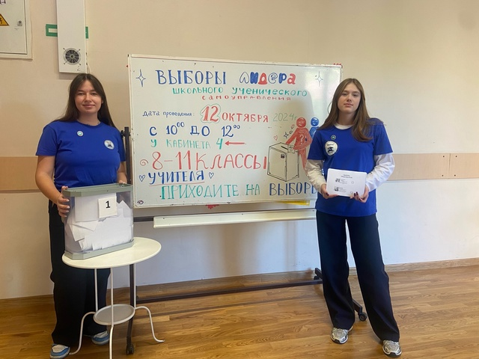
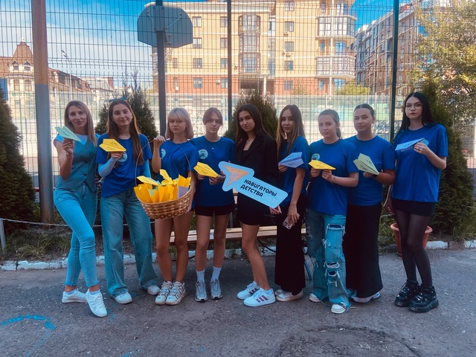


Школьное ученическое самоуправление МБОУ «Лицей № 5» г. Казани – «Форум»

Slide 2
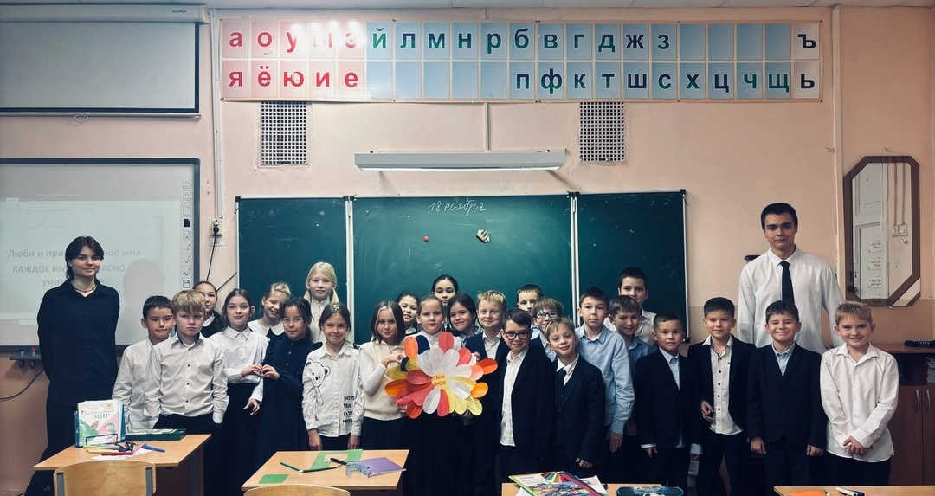
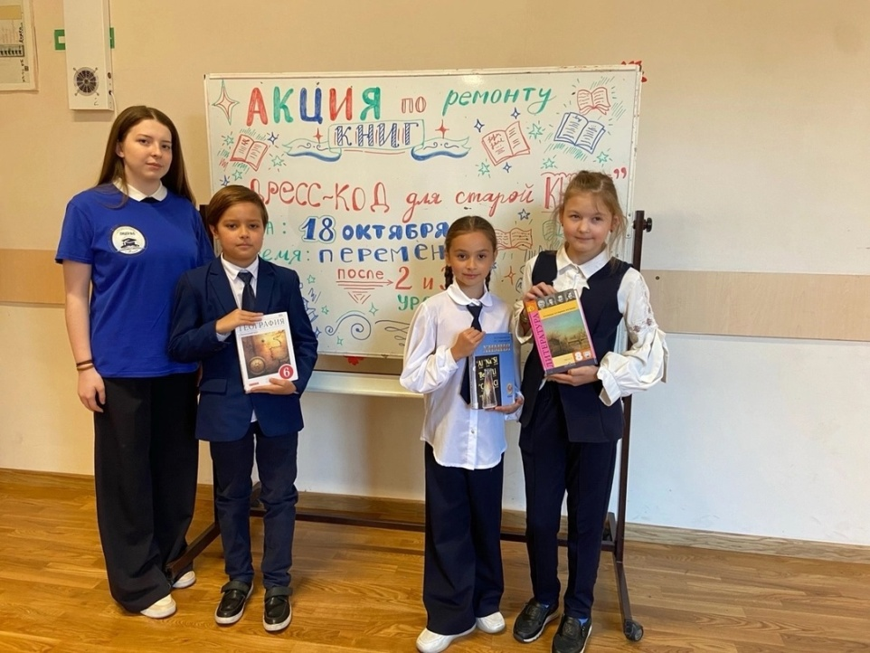
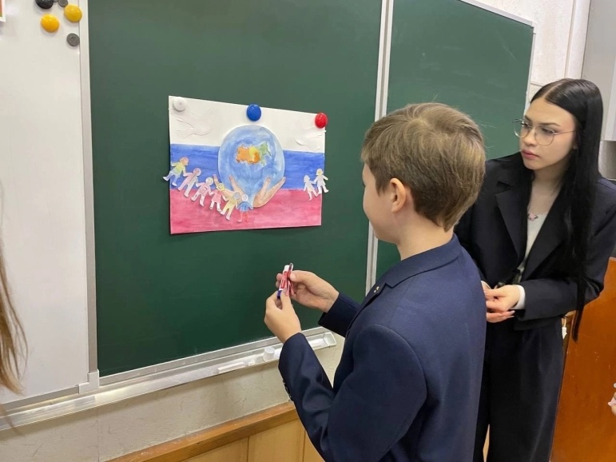
Цель ученического самоуправления – формирование высоконравственной творческой, активной личности на основе приобщения к ценностям общечеловеческой национальной культуры и содружества учителей и учеников разных возрастов.

Slide 3
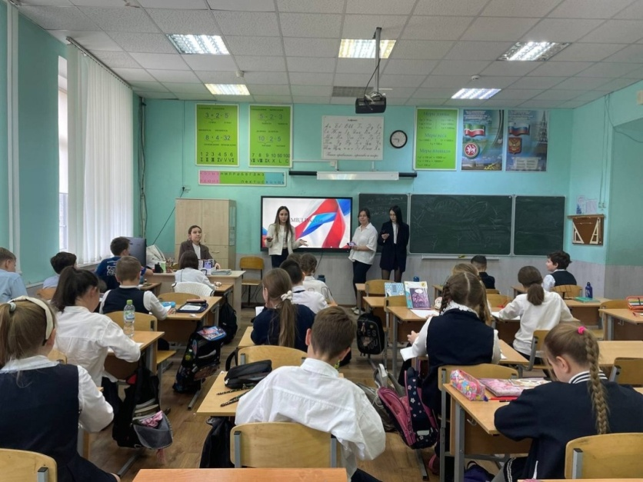
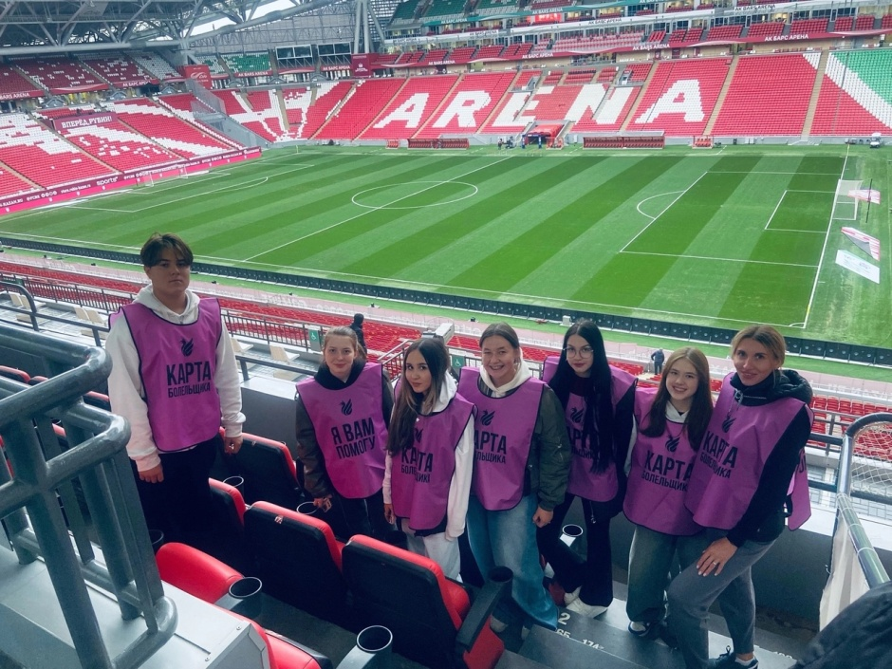
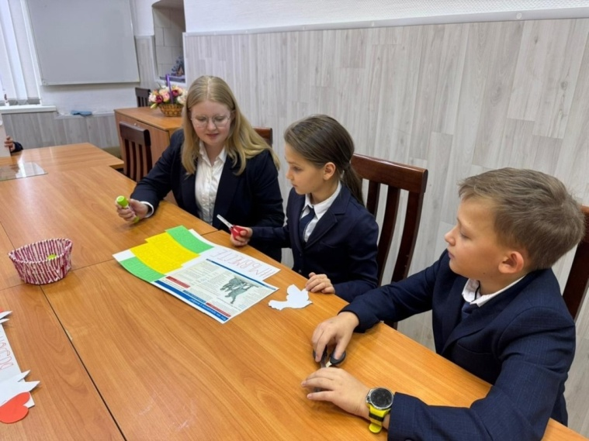
Школьный ученический совет МБОУ «Лицей № 5» Вахитовского райогна г. Казани является исполнительным органом ученического самоуправления, призванным активно содействовать становлению сплоченного коллектива как действенного средства воспитания учащихся, формированию у каждого из них сознательного и ответственного отношения к своим правам и обязанностям.

Slide 4
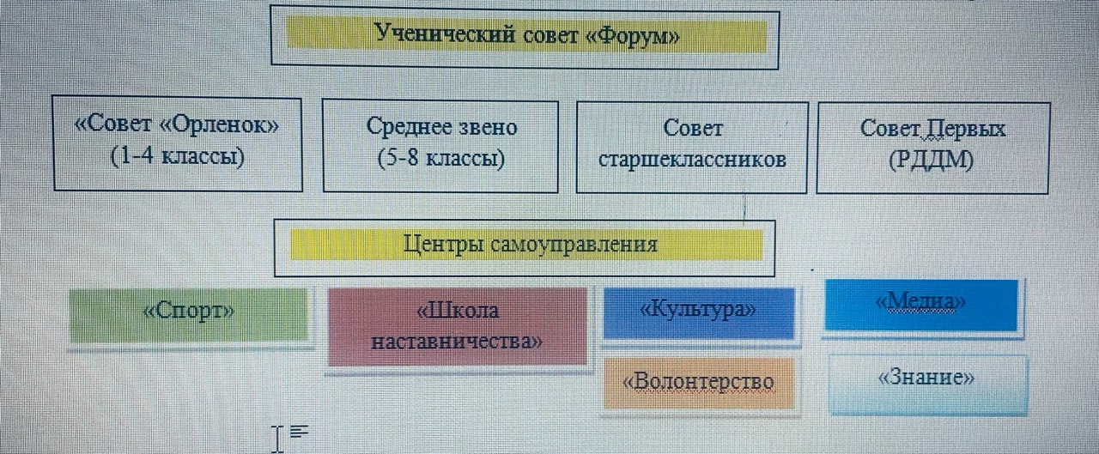
Структура органа ученического самоуправления в 2024-2025 учебном году

Slide 5
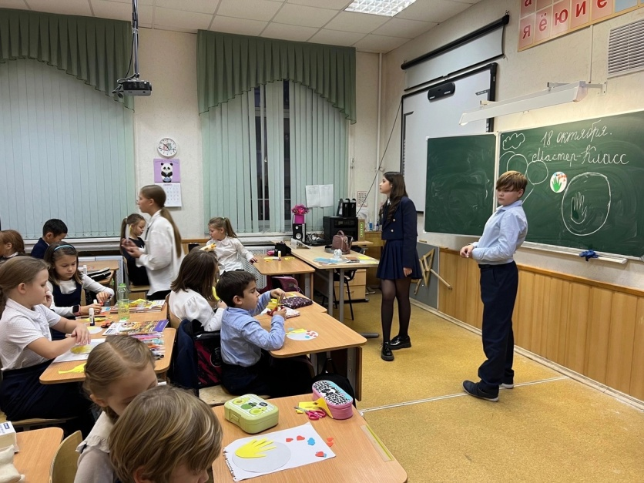
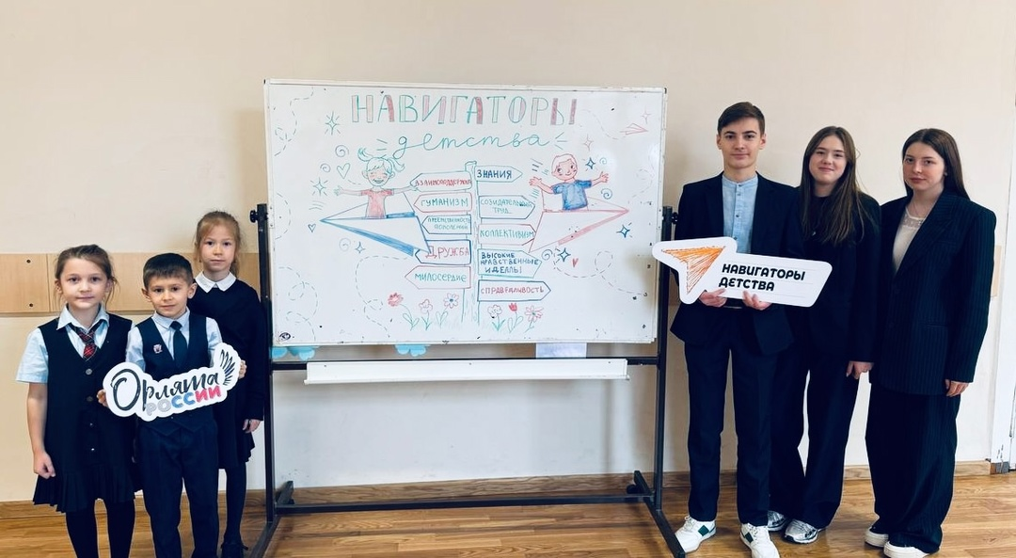
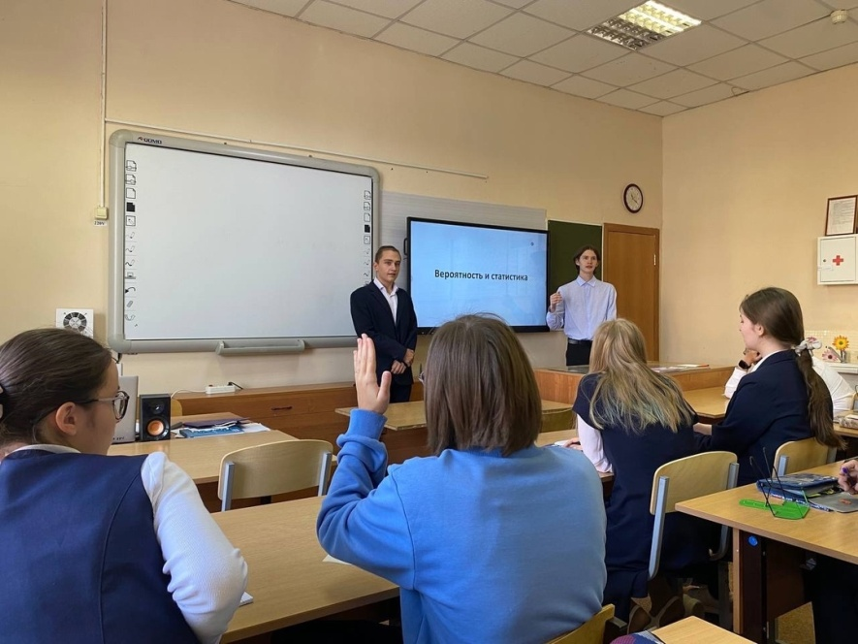
Модель ученического самоуправления в 2024-2025 учебном году – Раздельная административно-игровая модель.

Slide 6
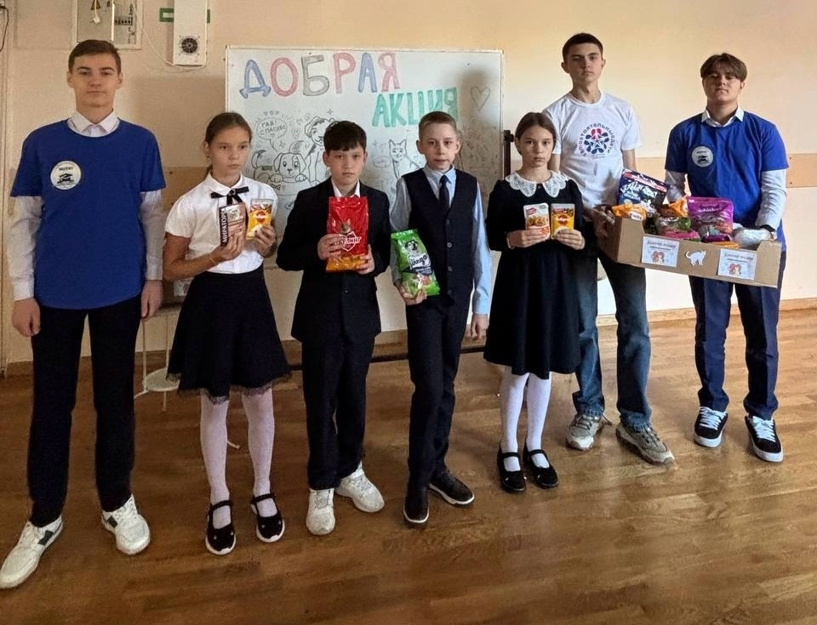
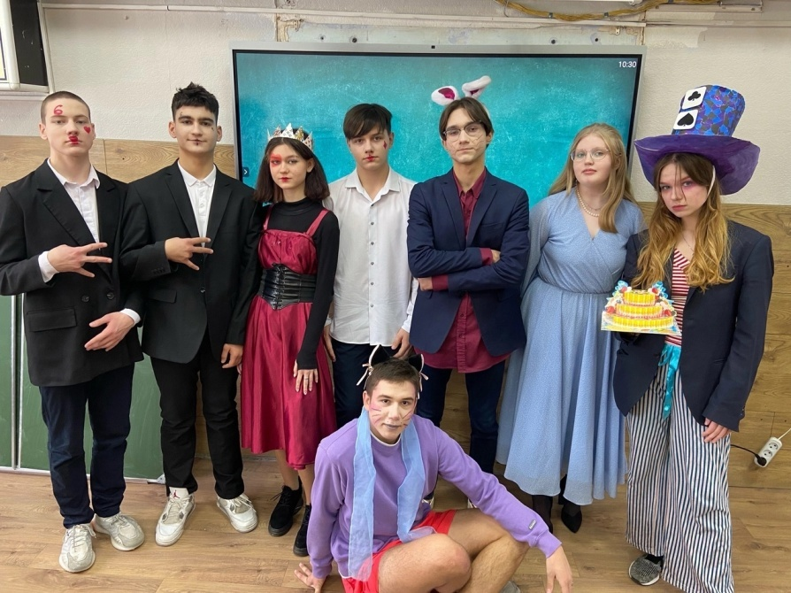
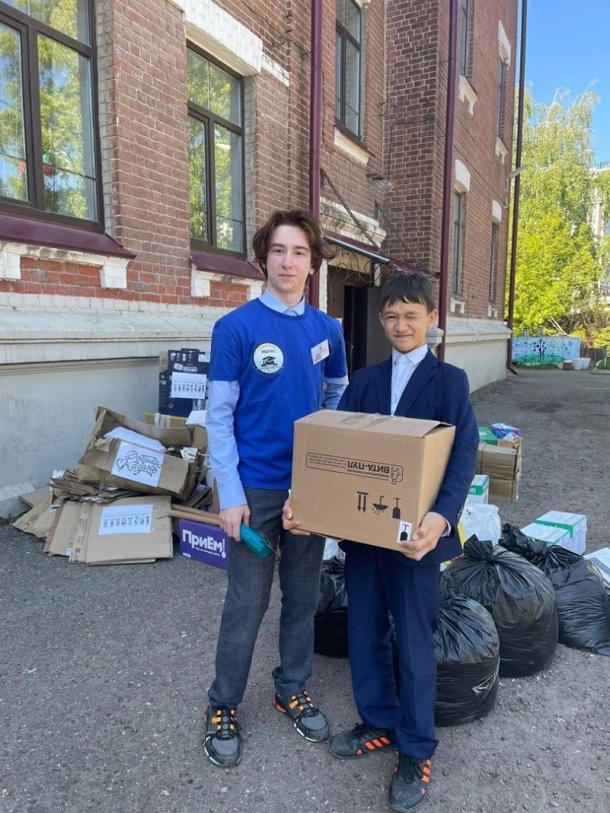
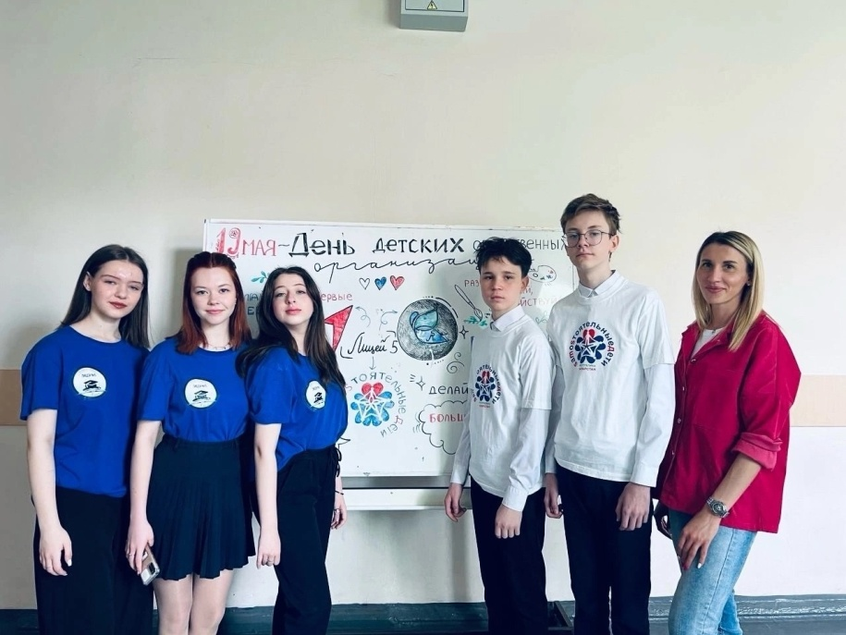
Совет организует взаимопомощь в учении, помогает в организации и проведении олимпиад, конкурсов, вечеров по учебным предметам, является также инициатором коллективного творческого дела (КТД), создает советы по их проведению.

Slide 7
Наш ШУС сегодня представили:
Председатель ШУС «Форум» Ярославцева Дарья
Заместитель председателя
Максимова Арина
Куратор Совета Старшеклассников
Шамсутдинова Ясмина

Slide 8

P.S.
*Не знаешь: быть «графитом» или стать «алмазом», приходи к нам в ШУС - МЫ ответим!
*МЫ своих не бросаем, «тащим» до конца!
* Вся наша работа строится по любви!

